Slide 1
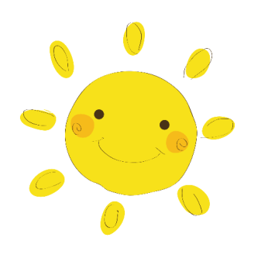
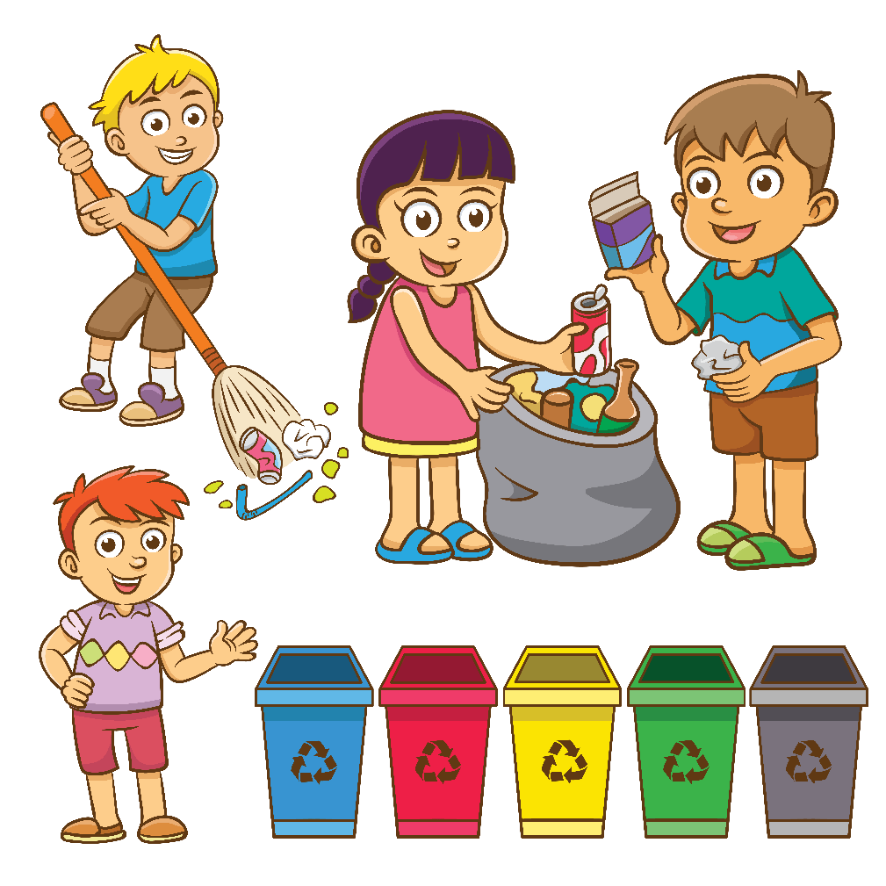
垃圾分类

Slide 2
目录
垃圾处理的现状
CONTANTS
垃圾的分类
如何做好垃圾分类

Slide 3
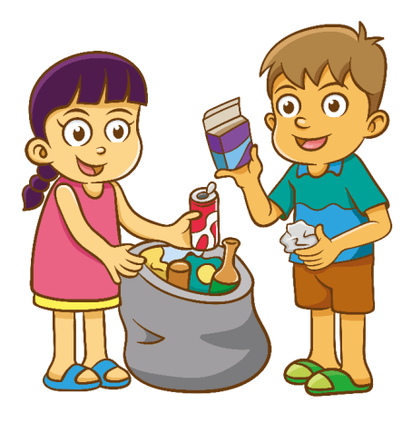
垃圾处理的现状
1
垃圾的去向
垃圾的危害
处理方法

Slide 4
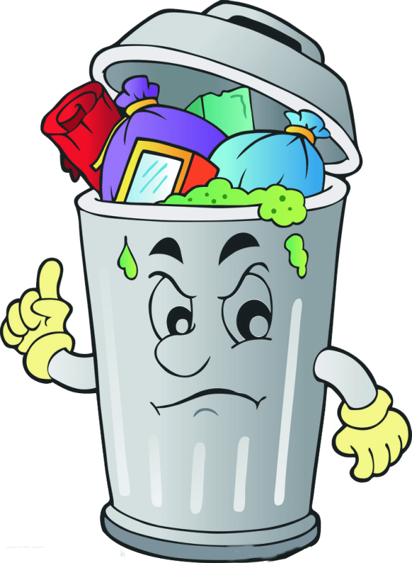
城市中的人们每天会产生大量的生活垃圾(据说，上海每年的生活垃圾有5个金茂大厦的体积那么多)，而在太平洋中漂浮的规模庞大的塑料垃圾带形成了触目惊心的“第八大陆”。
垃圾的去向，是个长久以来被忽视，却值得追问下去的问题。用智能标签追踪垃圾去向的“垃圾追踪”计划就是为了解决这个问题。

Slide 5
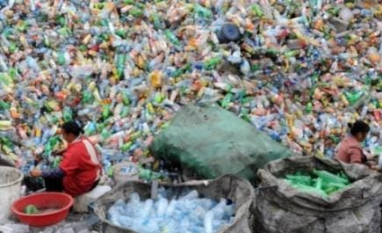
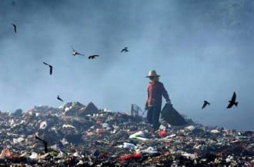
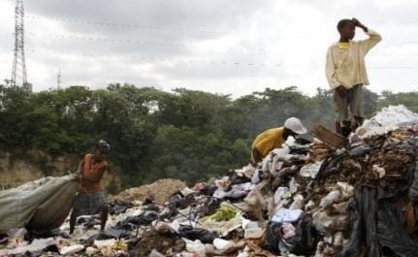
垃圾的去向
它们通常是先被送到堆放场，然后再送去填埋。 垃圾填埋的费用是非常高昂的，处理一吨垃圾的费用约为200元至300元人民币。人们大量地消耗资源，大规模生产，大量地消费，又大量地产生着废弃物。

Slide 6
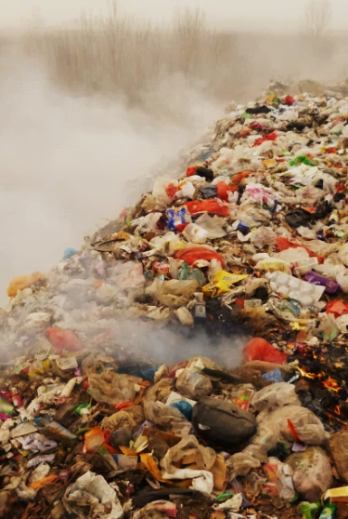
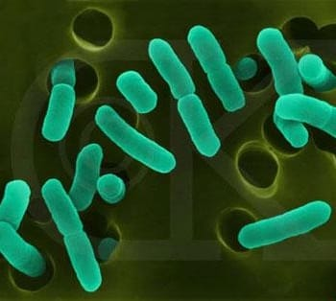
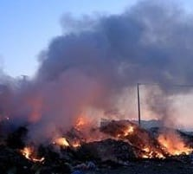
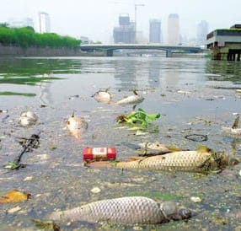
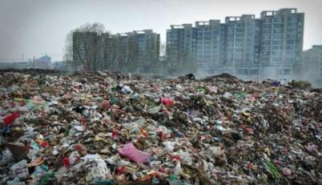
垃圾污染的危害
严重污染大气
垃圾露天堆放大量氨、硫化物等有害气体释放，严重污染了大气和城市的生活环境。
生物性污染
侵占大量土地。据初步调查，2003年全668座城市中已有2/3被垃圾带所包围全国垃圾存占地累计80万亩。
垃圾爆炸
严重污染水体
侵占大量土地
垃圾堆积发酵产生甲烷,甲烷是可燃性气体,浓度达到一定量遇到明火即可发生爆炸
生物性污染。垃圾中有许多致病微生物，同时垃圾往往是蚊、蝇、蟑螂和老鼠的孳生地，这些必然危害着广大市民的身体健康。

Slide 7
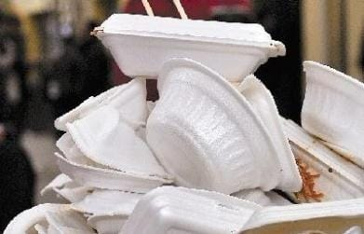
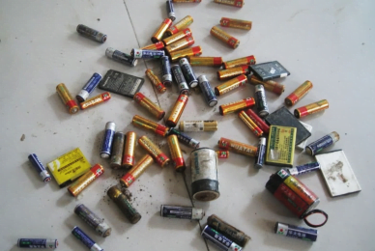
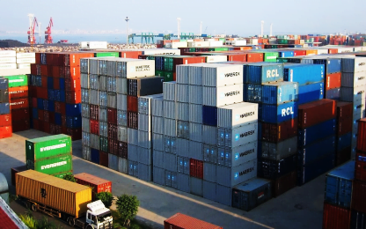
垃圾污染的种类
“白色污染”
废旧电池污染
洋垃圾污染
废旧电池的危害主要集中在其中所含的少量的重金属上，如铅、汞、镉等。这些有毒物质通过各种途径进入人体内，长期积蓄难以排除，损害神经系统、造血功能和骨骼，甚至可以致癌。
所谓”洋垃圾“大多数是混杂着大量生活垃圾的工业废料等。在发达国家，处理1吨有毒废物，需要花费400多美元，而向境外倾倒有毒废料只需花几十美元， 甚至还能带来微薄利润。为此，有些为富不仁的洋老板便不择手段向海外转移工业废料。
由于废旧塑料包装物（聚乙烯、聚氯乙烯、聚苯乙烯等）大多呈白色，因此造成的环境污染被称为“白色污染。

Slide 8
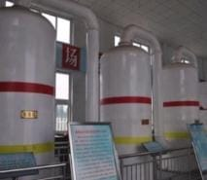
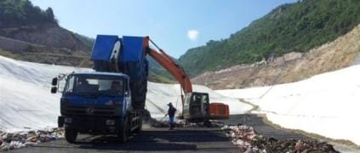
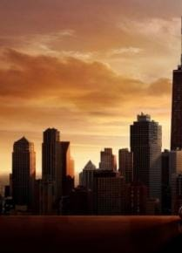
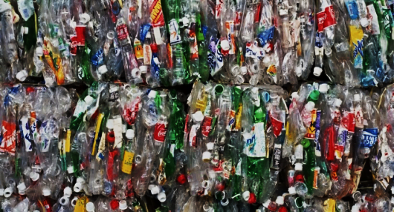
垃圾的处理方法
综合利用
卫生填埋
焚烧发电
堆 肥
资源返还
PPT下载 http://www.1ppt.com/xiazai/

Slide 9
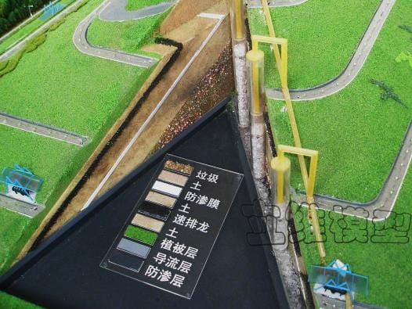
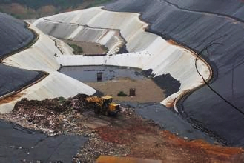
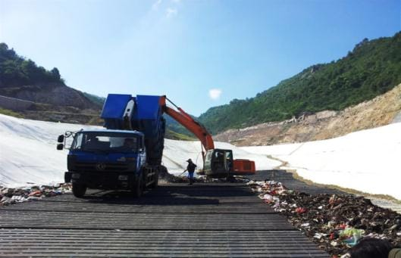
卫 生 填 埋
卫生填埋是目前世界上处理垃圾量最大 的方法之一,也是垃圾处理的最终手段. 因为对垃圾不管采用哪种处理方法,最终 都将产生不可回收和处理的物质,这些废物只能通过填埋的方法进行处理.但是垃圾填埋不仅会浪费大量土地资源(填埋1t垃圾占地约3m³),而且填埋常的渗出液容易污染其周围的土壤和水体.

Slide 10
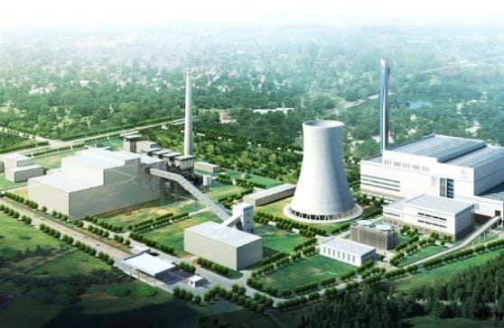
高 温 焚 烧
占地少,能大大减少排放量,一般情况下,垃圾焚烧后的体积仅为焚烧前体积的5%~15%;焚烧温度高,能彻底消灭病原体; 垃圾燃烧过程中所产的热量可用于城市供暖,发电等.
优点
焚烧法是在高温下将垃圾燃烧成灰渣,再填埋.
焚烧法的缺点是投资大,消耗大量电能在焚烧过程中产生大量的空气污染物(如重金属,CO,HCL,SO₂和NO₂等)和某些致癌物质,尤其是二噁英,这些都使该方法的应用受到限制.
缺点

Slide 11
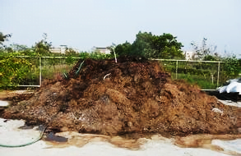
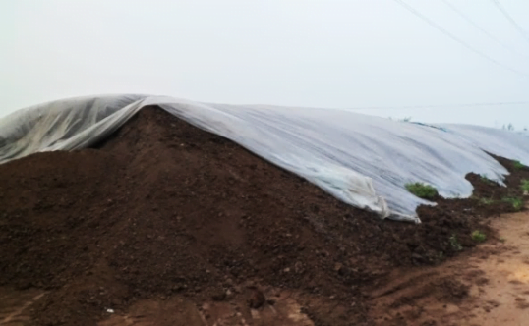
堆 肥
将生活垃圾堆积成堆，放入发酵池中保温至70℃储存、发酵，借助垃圾中微生物分解的能力，将有机物分解成无机养分。经过堆肥处理后，生活垃圾变成卫生的、无味的腐殖质，既解决垃圾的出路，又可达到再资源化的目的，
但是生活垃圾堆肥量大，养分含量低，长期使用易造成土壤板结和地下水质变坏，所以，堆肥的规模不易太大。 而且堆肥中的重金属有可能对土壤造成污染。

Slide 12
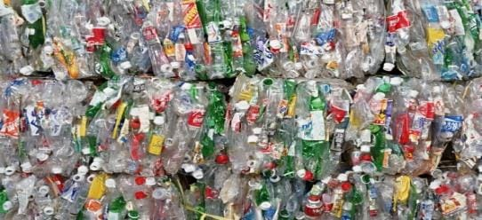
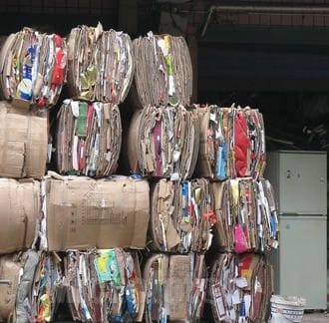
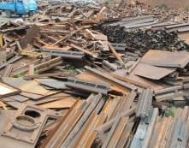
资 源 返 还
垃圾分类使垃圾资源化
在每天所丢弃的大量垃圾中，包含着丰富的可以重新利用的资源。仅北京市一年垃圾中便蕴含着11亿的产值。对垃圾进行资源化分类回收利用，不仅节约了社会资源，将其中的有害物质分离出来，避免了填埋和焚烧之后形成跟严重的污染。 因此，对垃圾进行分类回收处理是很有必要的。

Slide 13
2
垃圾的分类
可回收垃圾
厨余垃圾
有害垃圾
其余垃圾

Slide 14
分 类 的 优 点
进行垃圾分类收集可以减少垃圾处理量和处理设备，降低处理成本，减少土地资源的消耗，具有社会、经济、生态三方面的效益。垃圾分类处理的优点如下：
减少占地
减少环境污染
变废为宝
废弃的电池含有金属汞、镉等有毒的物质，会对人类产生严重的危害；土壤中的废塑料会导致农作物减产；抛弃的废塑料被动物误食，导致动物死亡的事故时有发生。因此回收利用可以减少危害。
中国每年使用塑料快餐盒达40亿个，方便面碗5—7亿个，一次性筷子数十亿个，这些占生活垃圾的8—15%。1吨废塑料可回炼600公斤的柴油。回收1500吨废纸，可免于砍伐用于生产1200吨纸的林木。一吨易拉罐熔化后能结成一吨很好的铝块，可少采20吨铝矿。生产垃圾中有30%—40%可以回收利用，应珍惜这个小本大利的资源。 大家也可以利用易拉罐制作笔盒，既环保，又节约资源。
生活垃圾中有些物质不易降解，使土地受到严重侵蚀。垃圾分类，去掉能回收的、不易降解的物质，减少垃圾数量达60%以上。

Slide 15
可回收垃圾
主要包括报纸、期刊、图书、各种包装纸、办公用纸、广告纸、纸盒等等
废纸
金属物
主要包括易拉罐、罐头盒、牙膏皮等
主要包括各种塑料袋、塑料包装物、一次性塑料餐盒和餐具、牙刷、杯子、矿泉水瓶等
塑料
主要包括各种玻璃瓶、碎玻璃片、镜子、灯泡、暖瓶等
布料
主要包括废弃衣服、桌布、洗脸巾、书包、鞋等
玻璃

Slide 16
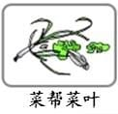
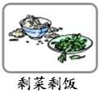
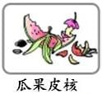
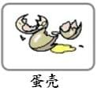
餐厨垃圾
包括剩菜剩饭、骨头、菜根菜叶、果皮等食品类废物。 这些废弃物经过堆肥处理，可生产有机肥料。餐余垃圾的集中处理减少了和其他垃圾混杂之后形成的蚊虫、苍蝇的滋生。

Slide 17
有 害 垃 圾
废油漆桶
废灯管
废电池
过期药品
废墨盒
杀虫剂
全国电池年消耗量为30亿只，因无回收而丢失铜740吨、锌1.6万吨、锰粉9.7万吨。电池中含有大量的重金属汞、锰、镉、铅、锌等，处理方法不当，进入土壤、空气和水体中造成严重的污染。目前我国回收处理废旧电池的企业还很少，回收率不足2%,因此很多环保人士收集了废旧电池之后无处处理。

Slide 18
其 他 垃 圾
宠物粪便
灰土
废旧陶瓷
污染纸张
一次性餐盒
烟头
包括除上述几类垃圾之外的砖瓦陶瓷、渣土、卫生间废纸、纸巾等难以回收的废弃物，通常根据垃圾特性采取焚烧或者填埋的方式处理。

Slide 19
垃圾分类小误区
大棒骨是厨余垃圾
事实上，大棒骨因为“难腐蚀”被列入“其它垃圾”。类似的还有玉米核、坚果壳、果核等。鸡骨等则是厨余垃圾。
厕纸是纸，也可回收
厨余垃圾装袋扔进桶
常用的塑料袋，即使是可以降解的也远比厨余垃圾更难腐蚀。此外塑料袋本身是可回收垃圾。正确做法应该是将厨余垃圾倒入垃圾桶，塑料袋另扔进“可回收垃圾”桶 。
厕纸、卫生纸遇水即溶，不算可回收的“纸张”，类似的还有陶器、烟盒等。

Slide 20
如何做好垃圾分类
3
分类处理垃圾
废物利用
改变生活习惯减少垃圾制造

Slide 21
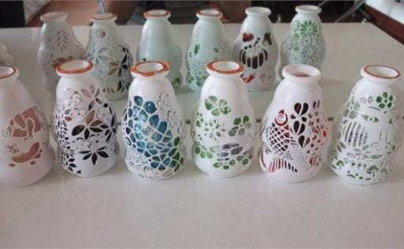
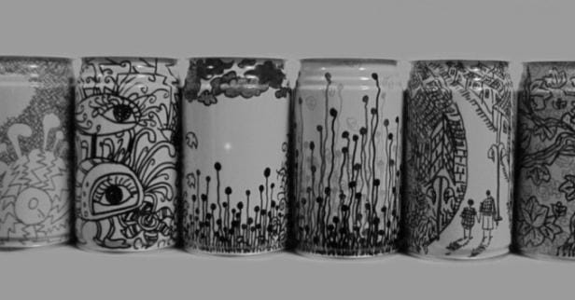
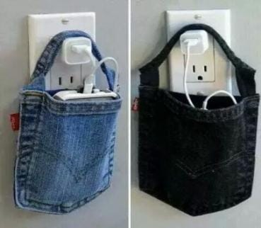
废 物 利 用
对于垃圾，不论哪种处理方式都会对环境产生危害，增加社会负担，造成资源的浪费。所以解决垃圾处理的最好方法就是废物利用。

Slide 22
减 少 垃 圾
就在平常的生活中
多一点节俭，少一点铺张浪费；
将垃圾分类，尽可能的回收利用；
减少或不使用一次性用品；
物品进行多次利用，增加物品的利用效率。

Slide 23
减 少 垃 圾
当你日常外出时，常备一个购物纸袋，购物时尽量不用塑料袋；
当你买菜时，如果可能，拎上你的菜篮子，千万不用塑料袋；
当你在外用餐时，请带上一个饭盒，不要用泡沫饭盒来盛餐；
自觉做好垃圾分类；
节约每一张纸，节约每一支笔，减少垃圾产生。

Slide 24
垃圾分类环保歌
垃圾要分类，资源要利用 今天分一分，明天美十分 积极参与垃圾分类，创优美社区环境 分类收集人人有责，男女老幼齐参与 未来人类的文明，将是绿色文明 提高社区的品味，从垃圾分类开始 垃圾分类，举手之劳 垃圾分一分，环境美十分

Slide 25
谢谢观看！

